Slide 1





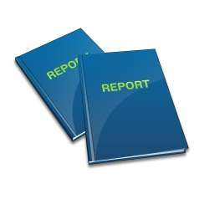
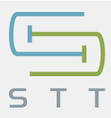
時間表編排（介面）
Timetabling ( TSI )
預備工作
◆ 收集資料（文件工作）
 確定輸入資料
學校管理模組
教職員模組
學校資料
- 校曆設定
- 學校設施
- 班別資料
教師名冊
班別、科目與課節的分配表
班別、科目與教師的分配表
班別、課節與上課地點的分配表
其他課堂設定（例如：分班（同
科或分科）、合併班、分組班和
交替課堂、單堂、雙連堂）
- 基本資料
- 受聘資料
往年時間表
使用系統
◆ 匯出
 報告 (TSI)
 匯出資料
 時間表編排報告
學校編號 (SUID)
學校級別及授課制
課室及設施
科目
教職員
總班別時間表
總教師時間表
班別科目分佈表
教師時間表
班別及班主任時間表
房間時間表
科目時間表
空堂老師列表
未使用房間列表
共同備課節時間表
❖
匯入 (TSI)
獨立版時間表編排工具(STT)是一個製作學校時間表的軟件。它可完全獨立運作，亦可與TSI交換資料。它所產生的時間表也可以匯出到 CloudSAMS 中於其他的模組中使用
 匯入資料
載入數據集及製成集
終結製成集
釋放終結製成集
刪除數據集及製成集
匯入數據集及製成集
獨立版時間表編排工具 (STT)
後期工作
輸出時間表資料:
- （TSI 匯入數據集）資料管理模組：以 SQL 句子抽取時間表
（DAT 提取）資料管理模組：提取學校選科資料
（TSI 終結製成集）學校管理模組：檢視時間表
（STD 數據收集）教職員調配模組：代課設定及結算代課/病假結餘
（STD 數據收集及設定）教職員模組：查詢教職員的時間表課擔

